Slide 1

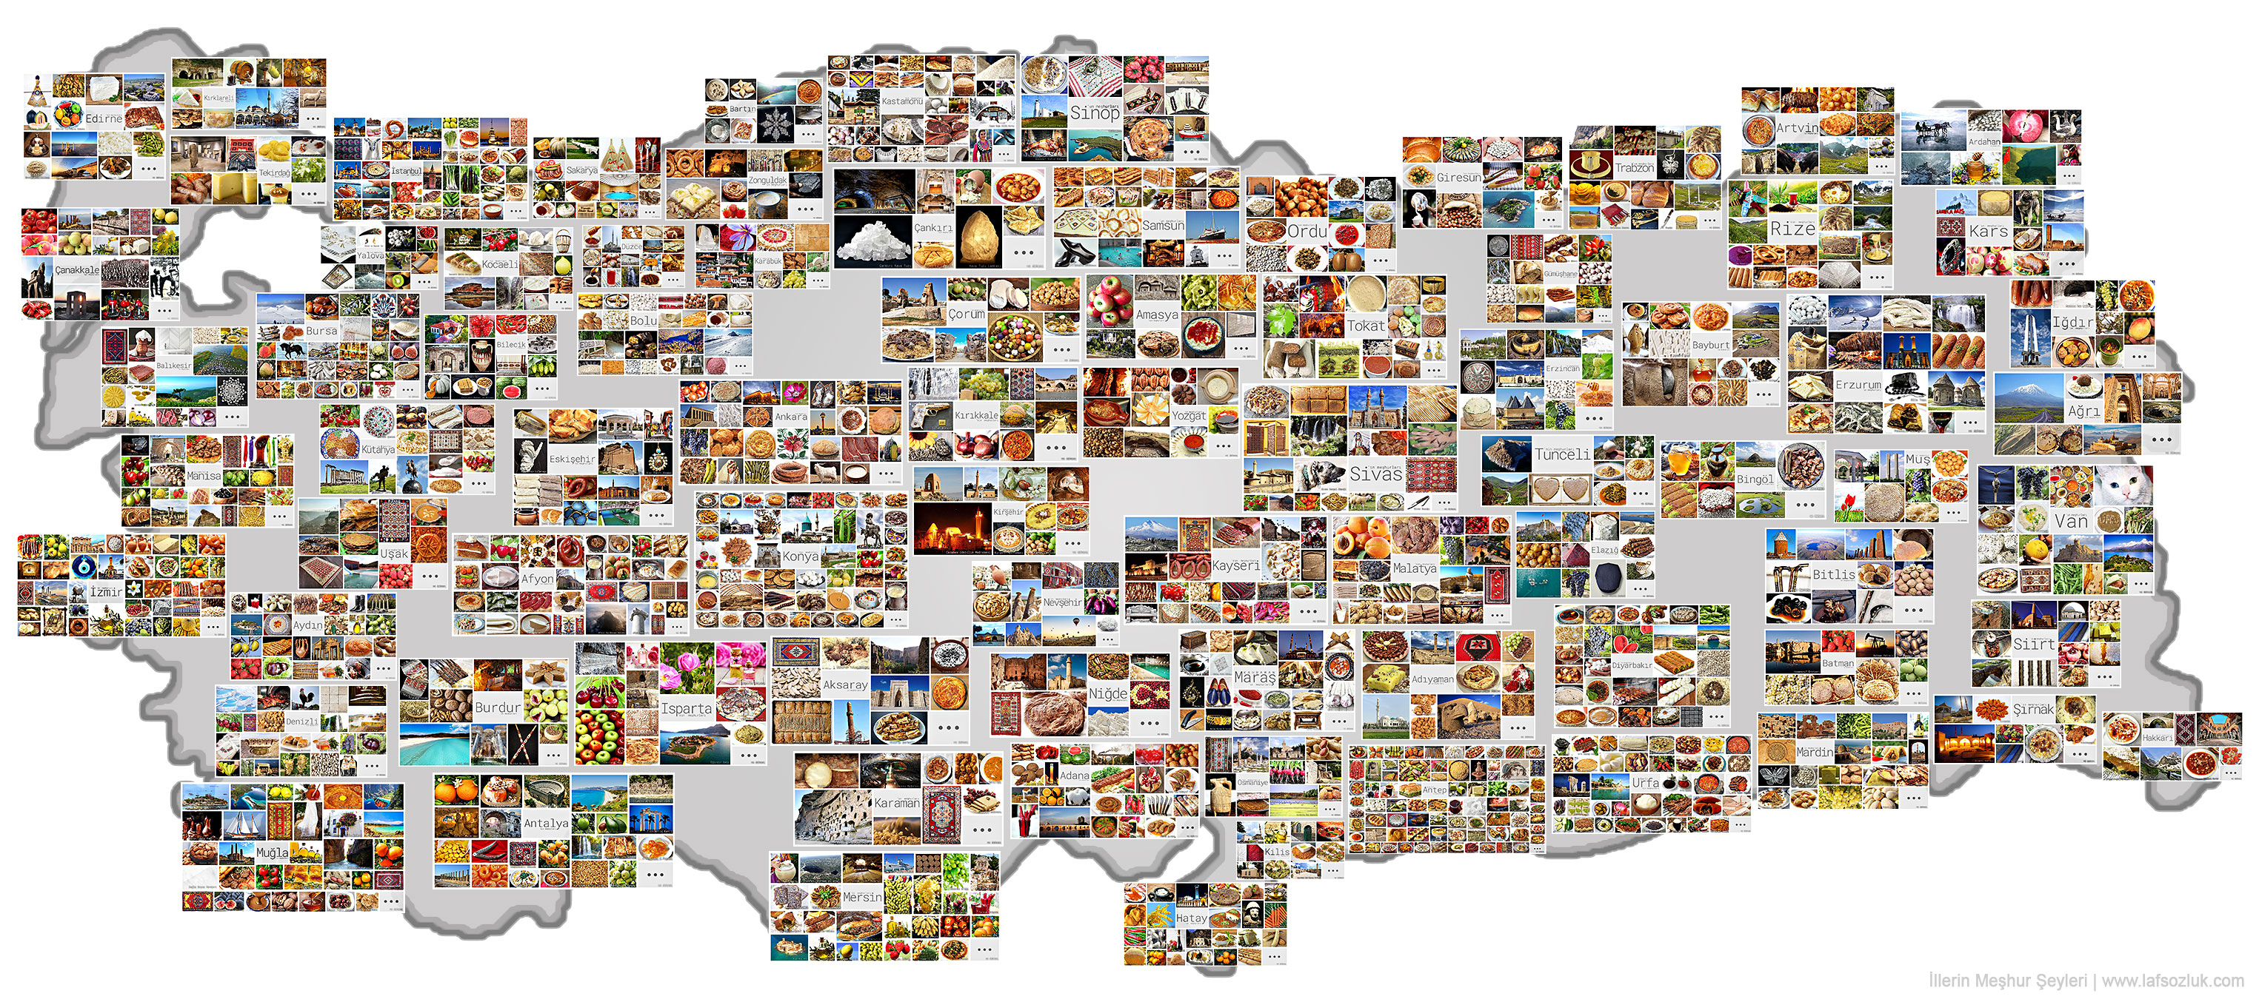



25.Temmuz.2023 Ders 1
Türkçe Öğreniyorum.
I am Learning Turkish.
C

Slide 2
Yazın ne yaptın? – What did you do in Summer?
Lütfen defterinize yazın! Please write in your notebook!
Yaz: summer, write
Sinemaya gittim. I went to the movieteater.
Müzeye gittim. I went to the musuem.
Pikniğe gittim. I went to a picnic.
Lokantaya gittim. I went to the restaurant.
Festivale gittim. I went to the festival.
Su parkına gittim. I went to the aqua park.
Kitap okudum. I read book.
Film seyrettim. I watched the film.
Super Moria’yu seyrettim. I watched Super Mario.
KELİMELER - words
Sinema:
Müze:
Piknik:
Lokanta:
Kitap

Slide 3


Yazın ne yaptın? – What did you do in Summer?
Lütfen defterinize yazın! Please write in your notebook!
Pikniğe gittik.
(We went to picnic.)
Anneme yardım ettim.
(I helped my mom.)
Arkadaşlarımla oynadım.
(I played with my friends)
KELİMELER - words
Anne: mother
Arkadaş: friend
Piknik: picnic

Slide 4
…. Yardım ettim.
Lütfen defterinize yazın! Please write in your notebook!
Anneme yardım ettim. (I helped my mom.)
Dedeme yardım ettim. (I helped my grandfather.)
Arkadaşlarıma yardım ettim. (I helped my friends.)
Büyükanneme yardım ettim. (I helped my grandmother.)
Kardeşlerime yardım ettim. (I helped my siblings.)
Amcama yardım ettim. (I helped my uncle.)
Teyzeme yardım ettim. (I helped my aunt.)

Slide 5
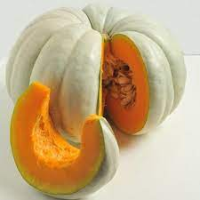
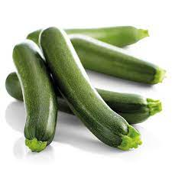
Yazın ne yaptın?
Lütfen defterinize yazın! Please write in your notebook!
Çilek yetiştirdim.
(I grew strawberry.)
Kabak yetiştirdim.
(I grew strawberry.)
Karpuz yetiştirdim.
(I grew watermelon.)
Havuç yetiştirdim.
(I grew carrot.)
Elma yetiştirdim.
(I grew apple.)
Portakal yetiştirdim.
(I grew strawberry.)
Mısır yetiştirdim.
(I grew strawberry.)
KELİMELER - words
salatalık cucumber
çilek strawberry
muz banana
elma apple
domates domates
tavuk chicken
balık fish
çay tea
şaka joke

Slide 6
Türkçe Dilbilgisi: Turkish Grammar
Lütfen defterinize yazın! Please write in your notebook!
Seni seviyorum. I love you.
Seni görüyorum. I see you.
Seni biliyorum. I know you.
Sen dinliyorum. I am listening to you.
Sevdim. I loved.
Gördüm. I saw.
Kırdım. I broke.
Buldum. I found.
sev: love
gör: see
bil: know
dinle: listen

Slide 7

Hoşça kalın!
(Goodbye!)
Kaynak: www.unsplash.com

